Slide 1

Цифровая медкарта бойца: Обзор проекта
Проект направлен на оцифровку медицинских данных военнослужащих с целью обеспечить быстрый доступ и эффективное управление информацией. Это особенно важно, где оперативность и точность данных критичны. Система включает хранение, регулярное обновление и надежную защиту личной мед-информации бойцов.
Основные функции системы — просмотр полных медицинских карт, добавление новых записей и отслеживание истории здоровья. В результате достигается повышение качества медицинского обслуживания и ускорение принятия решений медицинскими специалистами в армии.

Slide 2

Технологический стек: Express и Node.js
Express Framework
Node.js платформа
Легкий и гибкий веб-фреймворк для Node.js, идеален для создания RESTful API с минимальным кодом и высокой производительностью.
Позволяет разрабатывать асинхронные серверные приложения, обеспечивая масштабируемость и быструю обработку запросов.
Преимущества выбора
Свежие технологии с поддержкой сообщества, которые обеспечивают надежность и возможность интеграции новых функций в будущем.

Slide 3
API-ключи для безопасных запросов
Индивидуальная аутентификация
Повышение безопасности
Механизм генерации и проверки
Использование API-ключей предотвращает несанкционированный доступ и защищает конфиденциальность медицинских данных.
Каждый запрос к API требует уникального API-ключа, который идентифицирует пользователя и его права доступа.
Ключи создаются при регистрации и валидируются сервером для контроля доступа к функционалу.

Slide 4

Безопасность базы данных: Защита от SQL-инъекций
Параметризация запросов
Пример кода
Выполнение запроса выглядит так: pool.query('SELECT * FROM Users WHERE id = ?', [userId]) — безопасно и эффективно.
Применяется использование параметризованных запросов, исключающих возможность внедрения вредоносного кода.
Валидация и санитизация
Дополнительно реализованы проверки входных данных для исключения некорректной или опасной информации.

Slide 5
Безопасность и аудит: Хэширование паролей и логирование действий
Хэширование паролей
Логирование действий
Ценность аудита
Все пароли пользователей надежно защищены с помощью алгоритма bcrypt, что предотвращает доступ к исходным данным в случае взлома.
Фиксация всех изменений в системе ведется в таблице ActivityLog, обеспечивая полный аудит и контроль.
Логирование помогает выявлять и быстро реагировать на инциденты безопасности, а также гарантирует соответствие военным стандартам.

Slide 6
Структура базы данных
1
Users
Данные пользователей и учетных записей системы.
2
Soldiers
Информация о бойцах, включая персональные и военные данные.
3
Medications
Список назначенных лекарств и дозировок.
4
ActivityLog
Журнал всех действий пользователей для аудита и безопасности.
5
Allergies и Conditions
Данные об аллергиях и состояниях здоровья.
6
Documents и MedicalRecords
Хранение медицинских документов и записей обследований.

Slide 7

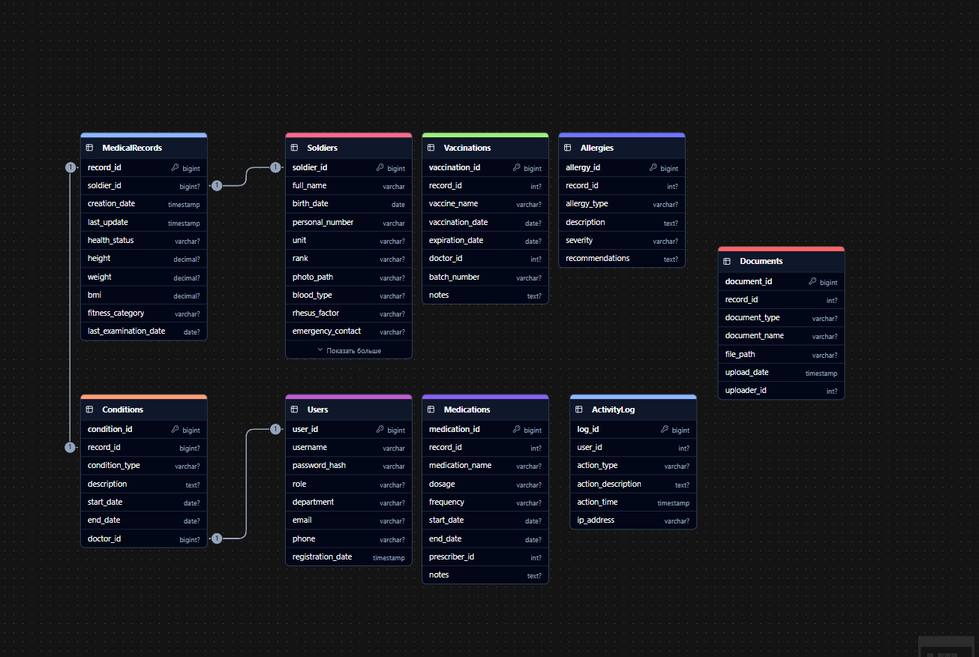

Slide 8

Ключевые возможности системы
Просмотр медкарт
Полный доступ к медицинской истории и текущим записям каждого бойца.
Добавление данных
Возможность вводить заболевания, аллергии, лекарства и другие медицинские подробности.
Логирование изменений
Система автоматически фиксирует все действия для обеспечения прозрачности и безопасности.

Slide 9



Чем мы выделяемся?
Быстрый доступ
Высокая безопасность
Интеграция
Оперативное получение данных дажею.
Продвинутое хэширование и система API-ключей защищают данные от несанкционированного доступа.
Легко интегрируется с другими военными и медицинскими информационными системами.

Slide 10
Будущее проекта
Планы развития
Призыв к действию
Создание мобильной версии для оперативной работы в любых условиях и интеграция с IoT-устройствами для мониторинга состояния здоровья в реальном времени.
Мы открыты для обратной связи и партнерства, чтобы совместно улучшать систему и обеспечивать надежную медицинскую поддержку бойцов.

Slide 11
Спасибо за внимание

